Slide 1
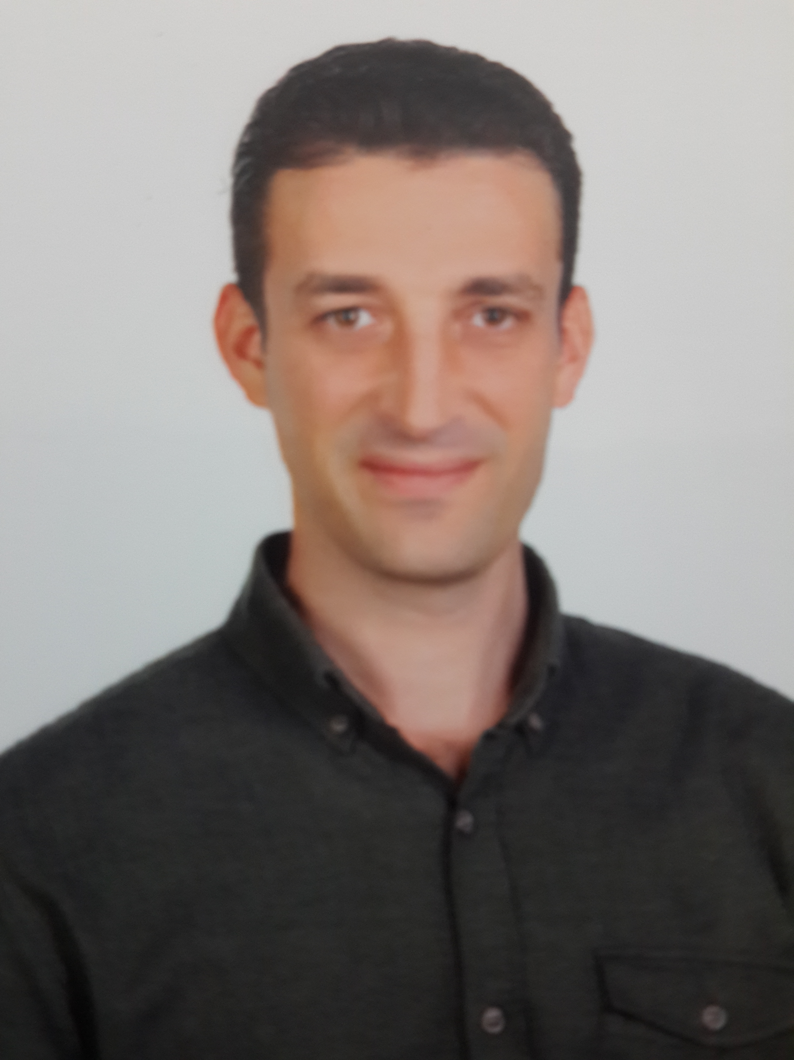
YALOVA ÜNİVERSİTESİ ALTINOVA MESLEKİ EĞİTİM AKADEMİSİ
HİDROLİK SİSTEMLER HAKKINDA GENEL BİLGİLENDİRME EĞİTİMİ
FOTO
09 OCAK 2023
https://teams.microsoft.com/l/meetup-join/19%3aC1x-lvXd3emPlVH1xYCEoV2tiGRPDuhNSFme5kFNfJU1%40thread.tacv2/1672865122082?context=%7b%22Tid%22%3a%22aa27bd9d-0ddb-4152-84c3-d2285c483fe8%22%2c%22Oid%22%3a%22d02042b4-a563-4b59-8f29-4ff05ab933f9%22%7d
Öğr. Gör. İsmail KALKAN
12:00
Etkinlik Yeri : Y.Ü. Altınova Meslek Yüksekokulu
Y.Ü. Altınova Meslek Yüksekokulu / Odaklanmış (HAP ) Eğitim

